Slide 1
Neživotné maskulína vzor hrad
Poďte na Spišský hrad. Turistické informácie.

Slide 2
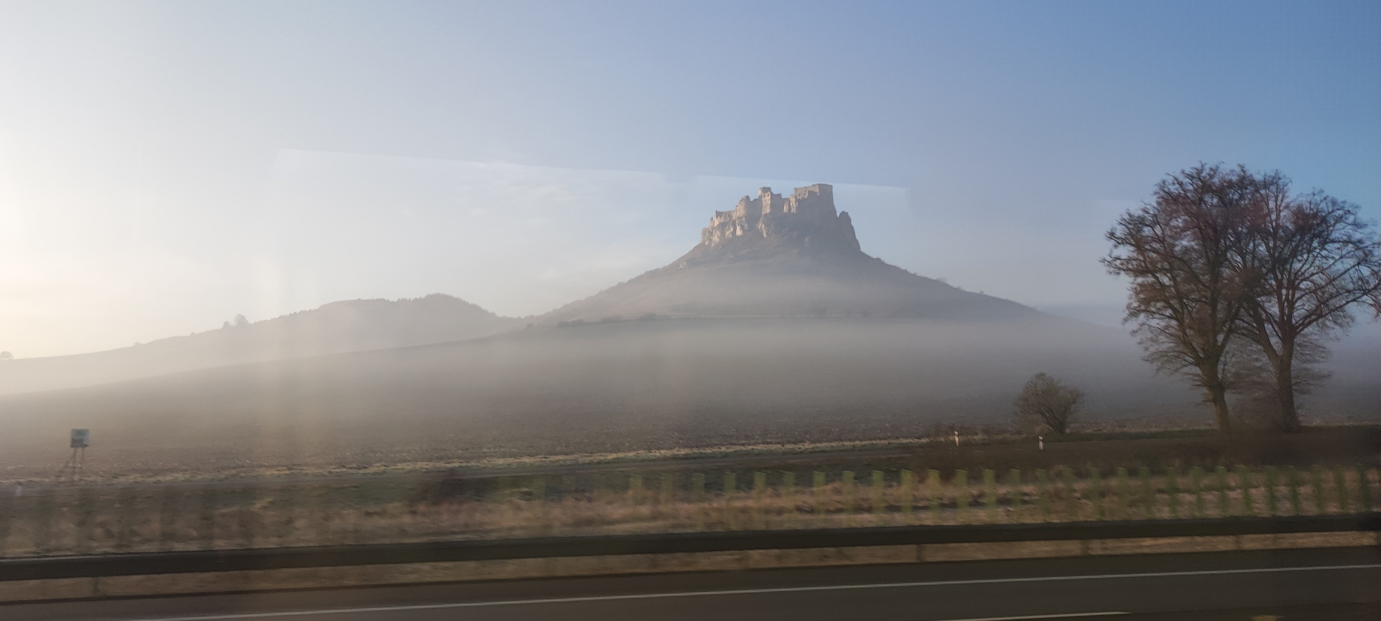

Slide 3
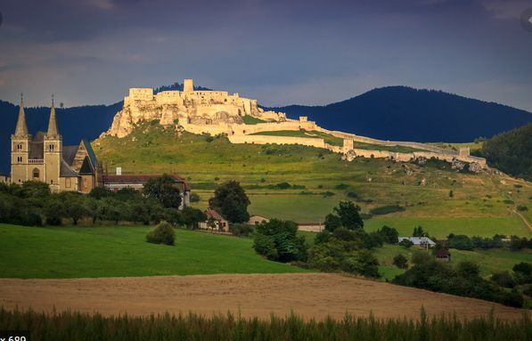

Slide 4
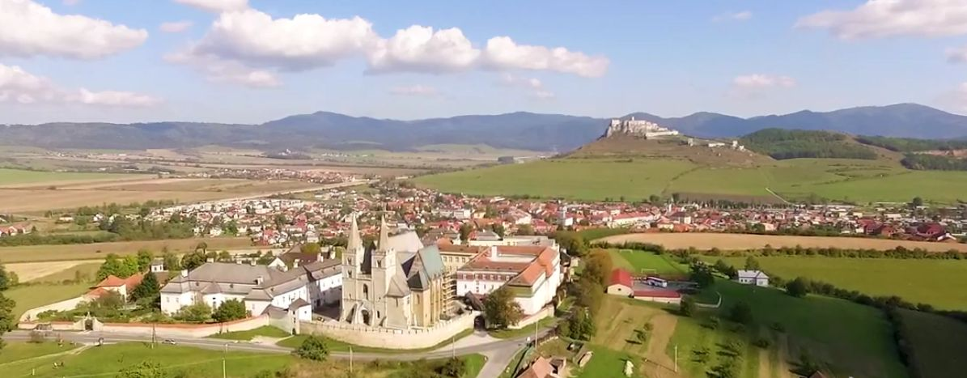
Spišský hrad
Spišské Podhradie

Slide 5
Spišský hrad
Spišský hrad je jeden z najväčších hradných komplexov v strednej Európe.
Najstaršia písomná zmienka o hrade pochádza z roku 1 120.
Hrad je zapísaný v Zozname svetového kultúrneho dedičstva UNESCO.
No nielen to. Hrad je aj hollywoodskou lokalitou. Natáčali tu film Dračie srdce.
Na severovýchodnom svahu hradného vrchu sa nachádza gigantický kamenný obraz.
Zobrazuje koňa z keltskej mince, ktorú našli počas archeologického výskumu.
Sezóna sa na hrade začína 1. apríla a pre návštevníkov je hrad prístupný do konca októbra.
Príďte na Slovensko a navštívte ho aj vy.

Slide 6
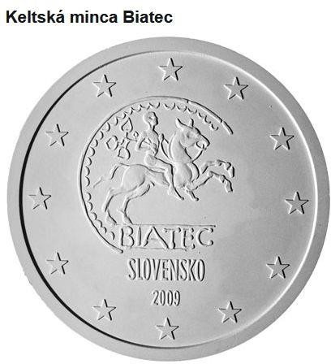
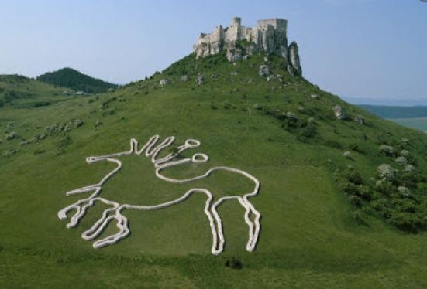
Na svahu hradného vrchu sa nachádza gigantický kamenný obraz.
Zobrazuje koňa z keltskej mince.
minca, Kelti – keltská, hviezda, kôň, jazdec, ratolesť

Slide 7
Spišský hrad:
doplňte tvary slova hrad.
hradov
Hrad
hradom
hradoch
hrade
hradov
hradom
Spišský hrad je jeden z najväčších ________ strednej Európe.
Najstaršia písomná zmienka o ________ pochádza z roku 1 120.
______ je zapísaný v Zozname svetového kultúrneho a prírodného dedičstva UNESCO.
S _____ sa spája aj hollywoodske filmovanie. Natáčali tu film Dračie srdce.
Na svahu pod _______ sa nachádza gigantický obrazec.
Je to obraz koňa z keltskej mince.
Sezóna sa na ________ začína 1. apríla a končí sa v októbri.
Príďte ho navštíviť aj vy.
Slovensko je krajinou _________ .

Slide 8
Čo majú spoločné tieto slová?
1 mužský rod
2 na konci slova je
tvrdá spoluhláska (h ch k g d t n l)
obojaká spoluhláska (b m p r s v z).
3 slová označujú veci (nie osoby)
Pre takéto podstatné mená má slovenčina vzor hrad.
hrad
most
potok
chodník
vrch
strom
les

Slide 9
hrad
N kto? čo? | hrad | hrady
G koho? čoho? | hradu | hradov
D komu? čomu? | hradu | hradom
A koho? čo? | hrad | hrady
L o kom? o čom? | o hrade | o hradoch
I s kým? čím? | s hradom | s hradmi

Slide 10
hrad
N kto? čo? | hrad замок | hrady замки
G koho? čoho? | hradu замку | hradov замків
D komu? čomu? | hradu замку | hradom замкам
A koho? čo? | hrad замок | hrady замки
L o kom? o čom? | o hrade замку | o hradoch замках
I s kým? čím? | s hradom замком | s hradmi замками

Slide 11
hrad
Kto? Čo? | hrad | hrady
Koho? Čoho? | hradu | hradov
Komu? Čomu? | hradu | hradom
Koho? Čo? | hrad | hrady
O kom? O čom? | o hrade | o hradoch
S kým? Čím? | s hradom | s hradmi
1 Zabudol som si hodinky aj s mobil.
2 Bolia ma zub.
3 Prechádzka po karpatských les je krásna.
4 Na Zakarpatsku je veľa kostoly.
5 S novým televízor som spokojný.
6 S kamarátom sme hovorili o tablet.

Slide 12
Doplňte tvary slov do viet. riešenie
1 Zabudol som si mobil na stole.
2 Bolia ma zuby.
3 Prechádzka po karpatských lesoch je krásna.
4 Na Zakarpatsku je veľa kostolov.
5 S novým televízorom som veľmi spokojný.

Slide 13
O čom?
v hrade, o hrade
Listy na dub žltnú.
Futbalisti už sú na štadión.
Čo by si chcel mať na pustom ostrov?
V nedeľu sa ľudia stretávajú v kostol.

Slide 14
Kto? Čo? | hrad | hrady
Koho? Čoho? | hradu | hradov
Komu? Čomu? | hradu | hradom
Koho? Čo? | hrad | hrady
O kom? O čom? | o hrade | o hradoch
S kým? Čím? | s hradom | s hradmi
1 Deti postavili snehuliaka z nového sneh.
2 Bociany si opäť našli cestu k nášmu komín.
Vchádzame do brány, na stĺp vidieť erb majiteľov hradu.
Rádio s budík mám hneď vedľa postele.
Láskavé dotyk sú mimoriadne dôležité pre zdravý vývin dieťaťa.
Koronavírus ovplyvní frekvenciu let do zahraničia v každej
krajine.
Mnohé rastliny a živočíchy nedokážu odolávať klimatickým
vplyv.
Pokoj hľadám a nachádzam v starých drevených dom.
Rastliny žijú v symbióze so špecifickými strom, napríklad dub, buk, hrab.

Slide 15
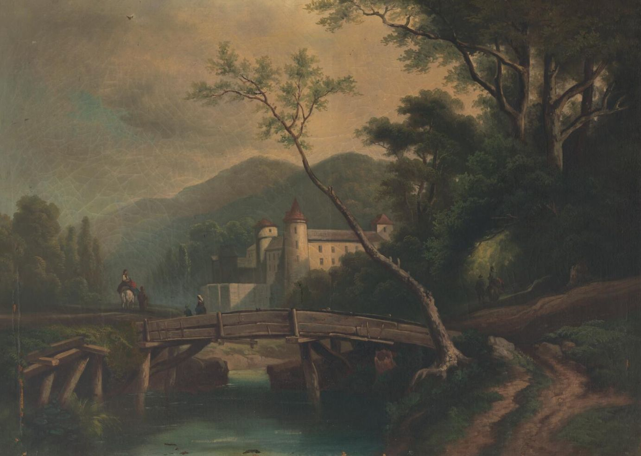
Vymyslite názov pre obraz, ktorý sa bude začínať takto
Krajina s ........
Krajina s
most
les
zámok
vrch
chodník
potok

Slide 16
Poďte na hrad https://fphil.uniba.sk/fileadmin/fif/katedry_pracoviska/sas/krizom_krazom_2/lekcie/lekcia_7/CD2_10.mp3

Slide 17
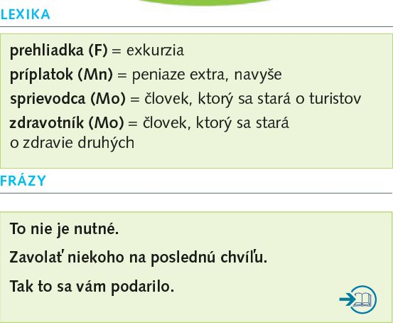
Kam sa vybral Carlo?
Čo si chce Carlo kúpiť a koľko bude platiť?
Kedy sa začne prehliadka a ako dlho trvá?
Kto sa zrazu objavil na hrade a čo tam robí?

Slide 18
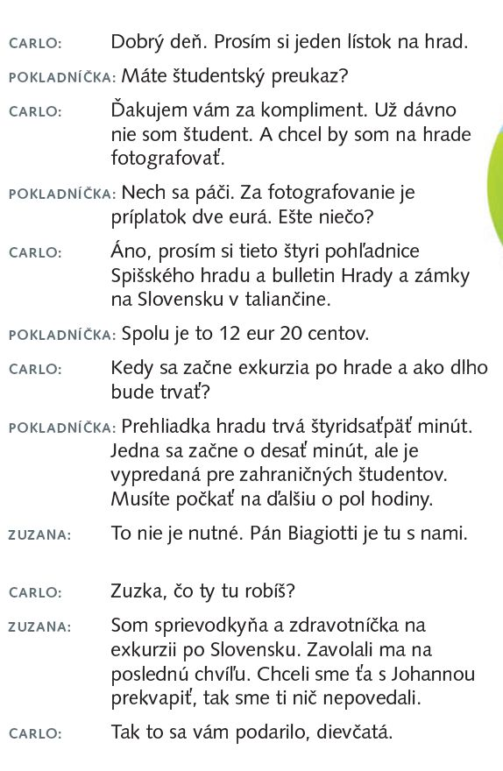

Slide 19
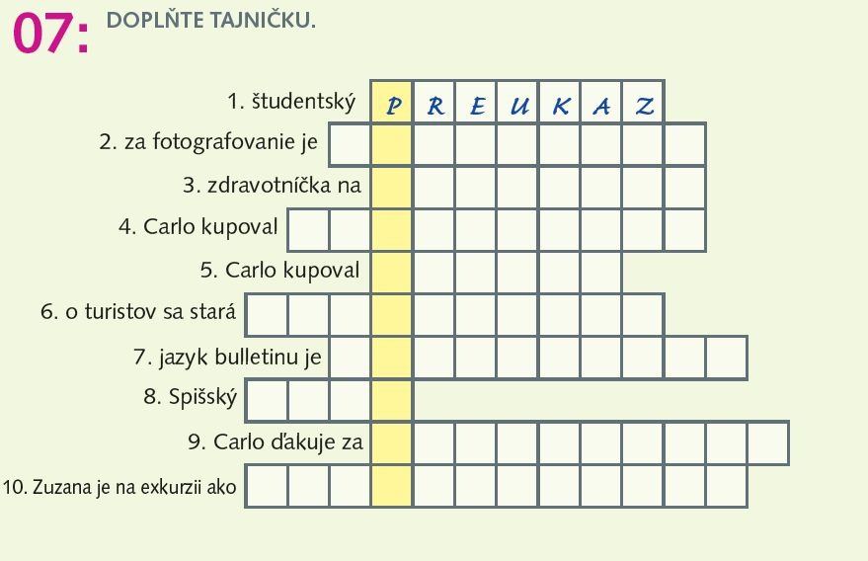

Slide 20
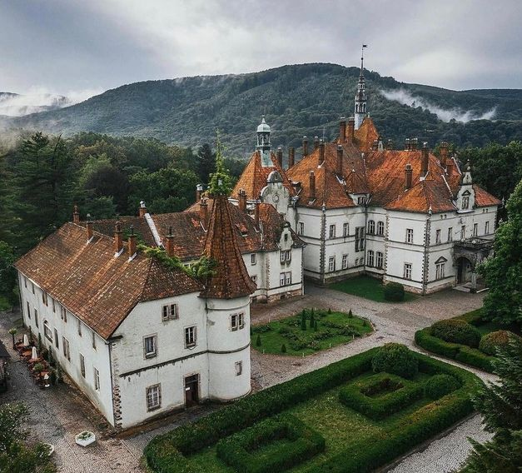
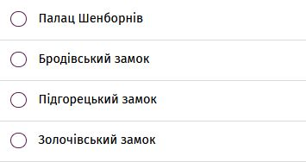
Яка споруда на Закарпатті схожа на казкову резиденцію?

Slide 21
Vyberte si hrad alebo pevnosť, ktorá Vás zaujala, a predstavte ju ostatným.
https://life.pravda.com.ua/society/vpiznayte-naykrashchi-forteci-zamki-ta-palaci-za-foto-test-307837/?_gl=1*du76hd*_ga*NjM2MDkyNzE0LjE3NDYzNzIwNTg.*_ga_6ELQ7YCNBS*czE3NDYzNzIwNTgkbzEkZzEkdDE3NDYzNzIxMDUkajEzJGwwJGgw

